Slide 1
Trendi
na področju dobrega počutja
Modul 2

Slide 2
“
Dobrodošli v DETOUR spletnem usposabljanju s področja turizma dobrega počutja.
”

Slide 3
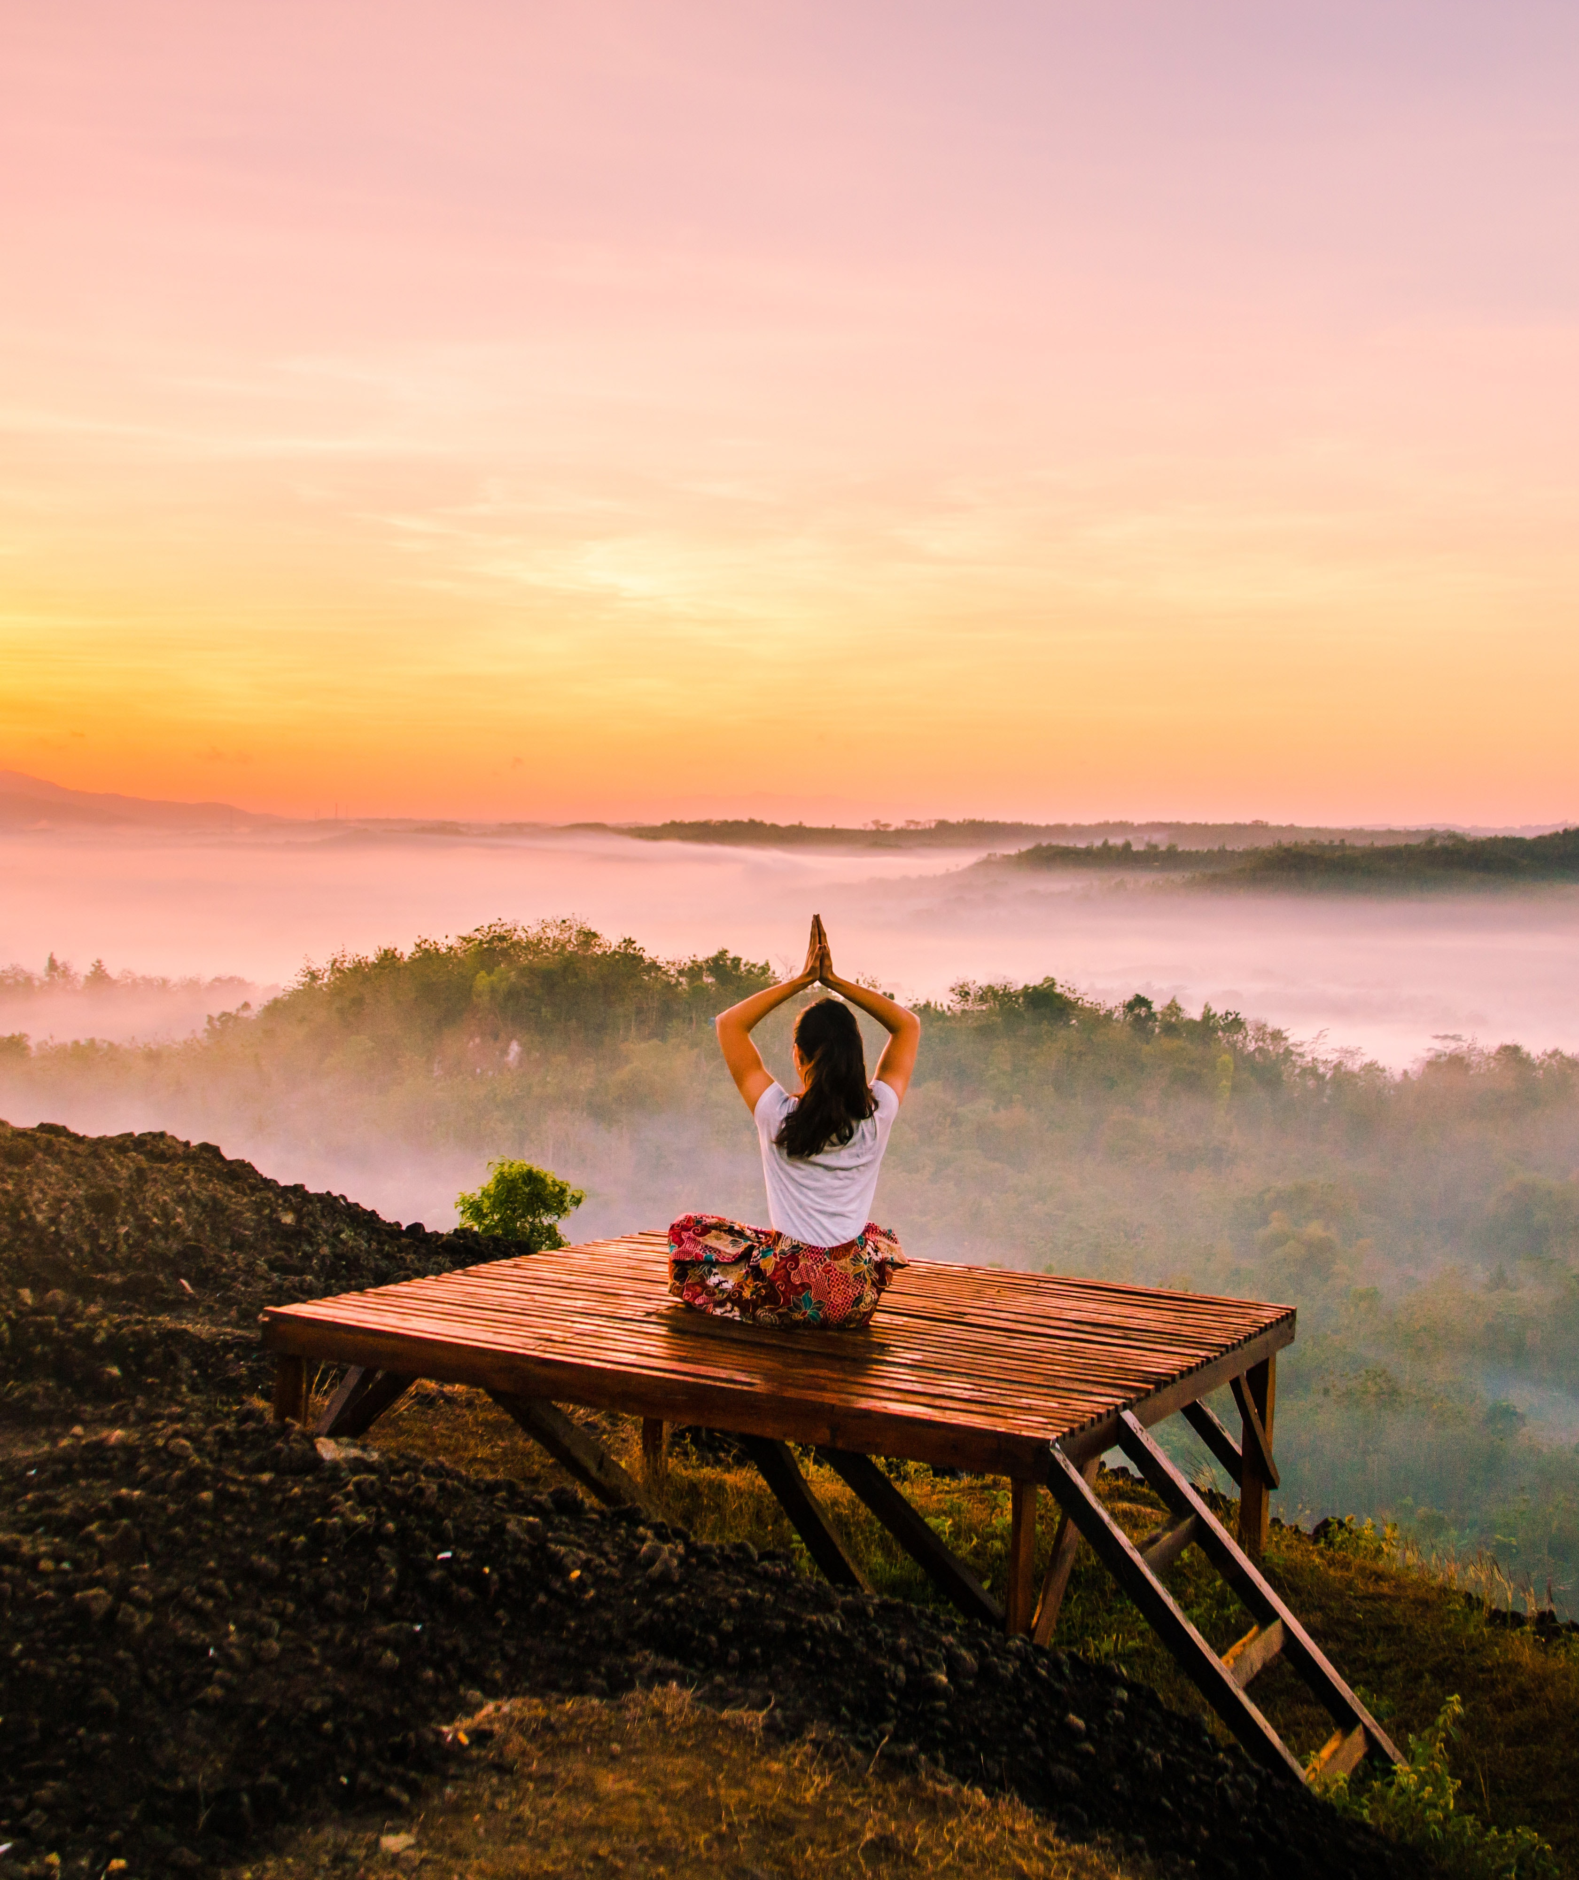
Vsebina
I. Uvod v velnes in dobro počutje
II. Trendi na področju dobrega počutja
III. Izkustvena ekonomija
IV. Načrtovanje izkustva dobrega počutja
V. Po zemljevidu izkustev naših gostov
VI. Zgodbarjenje v gastronomskem turizmu
VII. Ustvari svoje velneško podjetje
VIII. Znamčenje dobrega počutja
IX. Spletno trženje

Slide 4
Uvod
Svet se nenehno spreminja, hkrati pa je nedavna pandemija Covid-19 v življenja vnesla dodaten nemir in preizkušnje, ki so pomembno vplivale na to, kako ljudje danes dojemamo življenje. V porastu so trendi, v veliki meri vezani na zdravje, varnost ter uporabe tehnologij in digitalizacije. Kako bodo ti trendi zaznamovali turizem? Bodo ljudje še vedno iskali užitek in izpolnitev le-tega? Podrobnejši pogled na področje turizma dobrega počutja bo osvetlil omenjena kritična področja in predlagal nove ideje in poti, kako se prilagoditi trendom in jih učinkovito promovirati. Uvodnemu poglavju bodo sledila nadaljnja, ki bodo namenjena ustvarjanju in kreiranju nepozabnega izkustva dobrega počutja na destinaciji.

Slide 5
Cilj poglavja
Prepoznati dejavnike, ki vplivajo na dobro počutje in srečo posameznika dandanes ter opredeliti njegov pomen za turizem.

Slide 6
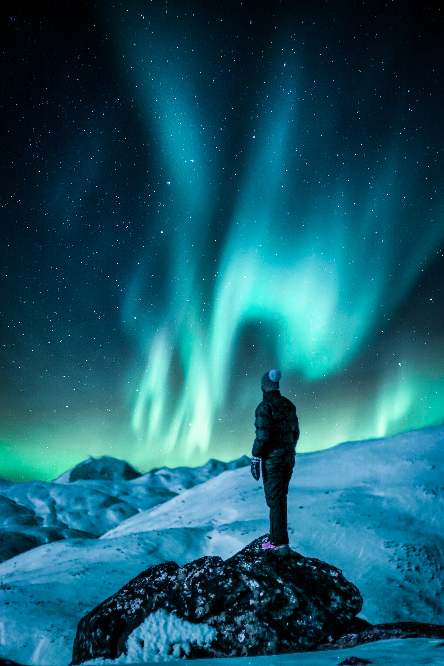
Česa se bomo naučili?
Razumeti trende na področju dobrega počutja in turizma.
Izpostaviti različne vidike in pojmovanje sreče posameznika in njegovega dobrega počutja.
Razumeti srečo in dobro počutje kot dejavnika turistovega izkustva na destinaciji.
Prepoznati pomen dobrega počutja in dobrodošlice na destinaciji.
Primeri dobrih praks s področja meet & greet dobrodošlice na destinaciji.

Slide 7
Vsebina & viri
Vsebina
a. Trendi s področja dobrega počutja
b. Sreča & dobro počutje
c. Dobrodošlica in dobro počutje turistov
Viri
a. 4 video predstavitve
b. 3 primeri dobrih praks
c. 8 člankov za poglobitev razumevanja
d. 1 naloga

Slide 8
2.1.
Trendi s področja
dobrega počutja
&
potovanj

Slide 9
Turizem danes
Digitalizacija
Zdravje in dobro počutje
Covid-19
Smart turizem.
Spletno iskanje, rezervacije in evalvacija potovanja.
Mobilniki & pripomočki ‚Internet of Things (IoT)‘.
Ljudje smo nenehno prisotni na spletu.
Zdrava prehrana, gibanje in čuječnost kot ključni atributi potovanj posameznika.
Digitalni detox (spletno razstrupljanje).
Um, telo in duša.
Sprostitev in odmik.
Čistoča in higiena sta ključnega pomena.
Potovanje v manjših skupinah, kjer je pomembna varnost.
Zaupanje ponudniku in visoki standardi poslovanja.
Preživljanje časa v naravi.

Slide 10
Trendi s področja dobrega počutja
Beseda “wellbeing”
v Google iskalniku 2004-2021
Poudarki
Iskanje besede pogostejše po 2011 (finančna kriza).
Iskanje besede manj pogosto v času božičnih praznikov.
Iskanje besed pogostejše v času globalnega lockdowna (maj 2020).

Slide 11
Trendi s področja dobrega počutja
1. Socialni pritisk k ‚naravnemu, zelenemu‘ V 2020 so se potrošniki odvrnili od eco-zagovornikov k eco-zasramovanju.
2. BRAND AVATARS Osebne blagovne znamke pridobivajo na pomenu.
3. METAMORPHIC DESIGN Poistovetenje z znamko – personifikacija znamke.
4. IZGORELOST Pametne znamke zamenjujejo preživele in izgorele znamke.
5. SOCIALNI MEDIJI Prihodnost socialnih medijev.
2019
IZGORELOST
poklicna izgorelost
(International Classification of Diseases)
5 največjih trendov v 2020
Source: https://trendwatching.com/quarterly/2019-11/5-trends-2020/
Notes:
Izgorelost: občutek pomanjkanja energije in izčrpanosti; občutek odtujenosti in nemotiviranosti za delo, negativno ali cinično razmišljanje; negativen odnos do dela.
https://www.who.int/news/item/28-05-2019-burn-out-an-occupational-phenomenon-international-classification-of-diseases

Slide 12
Trendi s področja dobrega počutja
“21 naj inovacij v 2021”
(3 med njimi so vezane na področje dobrega počutja in osebne rasti)
Source: https://info.trendwatching.com/21-trends-for-2021

Slide 13
Trendi s področja dobrega počutja in potovanj
Več premišljenih odločitev.
Pozitiven vpliv na lokalno prebivalstvo.
Pozitiven vpliv na lokalno okolje.
Slow travel (doživljajski turizem).
Prostovoljstvo (1 or 2 dneva/potovanje).
Omejitve potovanj.
Destinacije masovnega turizma v zatonu.
Ponovno odpiranje hotelov.
V porastu so intimnejše, zasebne, domišljene počitnice, namenjene osebni rasti.
Ljudje so željni potovanj.
Skift Megatrends:
Pogled v leto 2025
Skift je imenoval 14 megatrendov.
Eden izmed njih:
Potovanja so dandanes načrtovana, domišljena, namenjena osebni rasti in razvoju.
Notes:
Skift Megatrends: Pogled v 2025 (https://skift.com/2021/01/13/skift-megatrends-2025-download-your-copy-now/)

Slide 14
Trendi s področja dobrega počutja in potovanj
Adapted: https://www.tripadvisor.com/Covid19WhitepaperMay2020
Value for money
Čistoča
Pomoč in skupnost
Destinacije
Sprostitev
Keep up-to-date
Znamke
Namestitve
Varnost
Word-of-Mouth
Fleksibilnost
Marketing
Restavracije
Potovanja in znamenitosti
Transparentnost
Manjše skupine
Diferenciacija
Zaupanje
Notes:
Tripadvisor’s dokument “Beyond Covid-19: The Road to Recovery for the Travel Industry” opredeljuje vrsto posebnih ukrepov za različne sektorje v podporo okrevanju turizma. Čeprav so nekateri ukrepi neposredno povezani, so drugi očitno globlji, ki bodo dolgoročno vplivali na celotno turistično industrijo.
Destinacije: 1. Najprej usmerite prizadevanja na domač trg / 2. Promovirajte atrakcije, kjer lahko potrošniki izvajajo pravila socialne distance / 3. Vzpostavite zaupanje v čistočo / 4. Pomagajte potrošnikom, da se spet sprostijo
Namestitve: 1. Varnost, prilagodljivost in preglednost so ključni za ponovno vzpostavitev samozavesti potnikov / 2. Vzemite si čas za poenostavitev in pripravo / 3. Diferenciacija je ključnega pomena 4. Vzpostavite pravilnik poslovanja
Ture & atrakcije: Objavite svoje protokole / ponudite možnosti za zasebne ali majhne skupine / prilagodljivost je ključnega pomena
Restavracije: 1. Osredotočite se na trženje / 2. Bodite pozorni na posodobitve poslovanja / 3. Razmislite o načinih za nadaljnjo diverzifikacijo vašega podjetja / 4. Naj jedilniki spregovorijo svojo zgodbo
Znamke: 1. Oglas mora odražati trenutno stanje / 2. Vrednost za denar / 3. Potrošniki iščejo "pomočnike"

Slide 15
Video #1
Travel Trends after Coronavirus
https://youtu.be/xaO3SoJkXSc

Slide 16
2.2.
Sreča in
dobro počutje

Slide 17
Sreča in dobro počutje
Versko prepričanje
Druga prepričanja
Etičnost
Pomen
Vrednote
Pričakovanja
Kultura
Kaj je sreča?
Subjektivno dobro počutje
Kaj je dobro počutje?
Zavedanje, kako ljudje doživljajo lastno kakovost življenja, vključno s srečo
Kako jo dosežemo?
Posledice in koristi?
Preteklost, sedanjost, prihodnost?
Kaj vse vpliva na srečo?
Posameznik : skupnost
Vpliv na zdravje?
Notes:
Razumeti pojma, kot sta sreča in dobro počutje, je težko. Positive Psychology (pozitivna psihologija) preučuje človekovo delovanje, subjektivno pojmovanje sreče in dobrega počutja, z namenom večje kakovosti življenja.
Gre za modern vejo psihologije, ki je osredotočena na “pozitivno stran življenja” in njene koristi, napram ukvarjanju s problemi in negativnimi zadevami. Namenjena je optimizaciji osebnega dobrega počutja. Razumevanje te veje psihologije je v pomoč pri ukvarjanju z ljudmi, ki si želijo izboljšati lastno dobro počutje. Na slednje se navezuje tudi turizem.

Slide 18
Video #2
The science of Subjective Well Being, a.k.a Happiness.
https://youtu.be/PPbjK3MmjL0

Slide 19
Kako postati srečen?
Hedonizem
Dva nasprotna filozofska vidika
Eudaimonizem
Užitek, udobje in veseljačenje.
Kompleksnejši cilji, lastni posamezniku in družbi.
Pozitiven učinek hedonizma, odsotnost negativnih učinkov.
Ker gre za učinke na dolgi rok, ni trenutnih pozitivnih učinkov, kljub vlaganju truda.
Primeri s področja turizma
Preživeti en dan na sanjski plaži.
Počitnice preživeti z namenom, da se nekaj dni (ali celotno potovanje) posveti zasajanju dreves ali poučevanju otrok v oddaljenem podeželskem kraju.

Slide 20
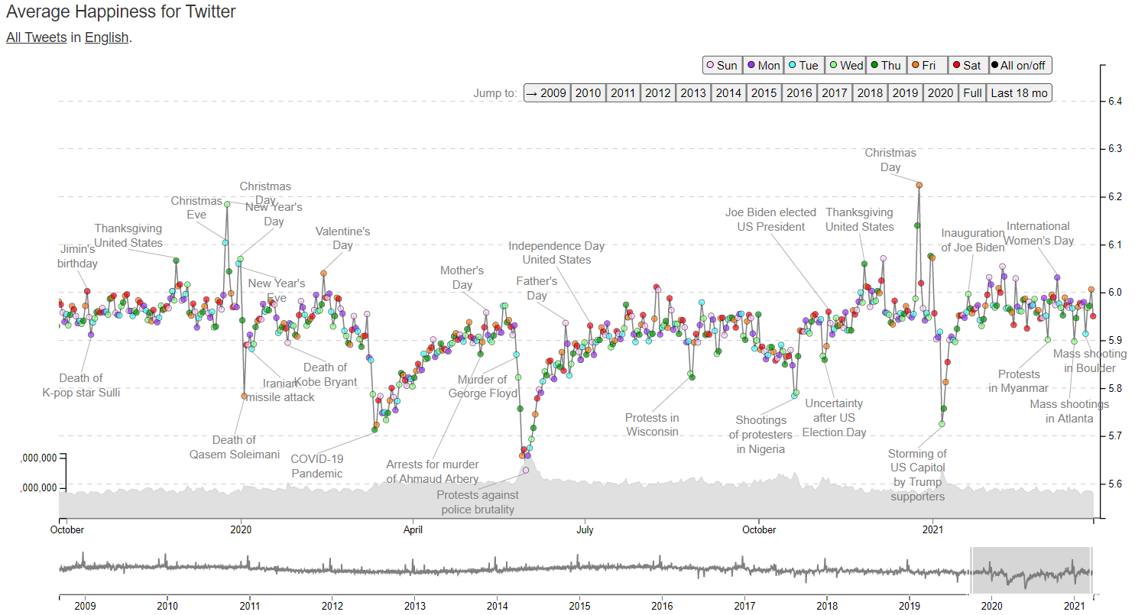
Hedometer
Merjenje sreče prebivalstva na podlagi podatkov s socialnega omrežja.
Source: http://hedonometer.org/timeseries/en_all/
Dogodki
Ključne besede
Inspiracije
Trendi
Ključni momenti
Notes:
Hedometer predstavlja raziskovalni projekt, ki je namenjen merjenju sreče prebivalstva skozi čas. Temelji na aktivnosti prebivalstva na socialnih omrežjih. Meri način, na katerega se ljudje predstavljajo zunanjemu svetu.
Pripomoček na zanimiv način predstavlja, kaj osrečuje ljudi ter kako odreagirajo na določene besede v določenih trenutkih. Pripomoček je v pomoč pri načinu komuniciranja ter pripravi in načrtovanju izkustev.

Slide 21
Sreča in turisti
Sreča turistov temelji na:
Pozitivnih čustvih + Vključenosti, dogajanju + Osebnem pomenu
Pričakovanja
Pozitivna čustva
On-site izkušnja
Vključenost v dogajanje
Refleksija
Osebni pomen
Veselje
Interes
Zadovoljstvo
Ljubezen
Izpopolnjenost
Dogajanje
Čuječnost
Avtentičnost
Pomen dogodkov na potovanju
Težave na potovanju
Osebni pomen potovanja
Adapted: Filep and Deery (2010)
Notes:
Filep, S. and Deery, M. (2010). Towards a Picture of Tourist’s Happiness: An Insight from Psychology. Tourism Analysis, 14 (4), 399-410.
Veselje: biti igriv; prestavljati meje mogočega; biti kreativen
Interes, zanimanje: veselje po raziskovanju; nove informacije in nova izkustva; razširiti lastna obzorja
Zadovoljstvo: veseliti se sedanjega trenutka
Ljubezen: izkustiti veselje, zadovoljstvo in interes

Slide 22
Primer dobre prakse – Tourism Fiji
Bringing real Fiji happiness to the world.
Tourism Fiji - Where Happiness Finds You
https://youtu.be/gdLGZQnhLRs
Ever felt so happy you wanted to burst into song? You will when you visit Fiji.
https://youtu.be/mOa6cIwMa8A
https://youtu.be/g3bBBrI2A2w

Slide 23
Dobro počutje in turizem
Trajno, optimalno
Kratkoročno
Srednjeročno
Dolgoročno
Hedonistično dobro počutje, osebne preference
Eudaimonično +
Hedonistično dobro počutje
Eudaimonično dobro počutje, eksistencialnost, avtentičnost
Altruistično dobro počutje (maksimizacija kakovosti življenja in sreče)
Sonce, morje & pesek (3S tourism)
Zabave: dekliščine in fantovščine
Kulturni turizem in nočno življenje
Volunterski turizem + sprostitev na plaži
Volunterski turizem
Retreat turizem (odmik)
Versko romanje
Trajnostni ekoturizem
Etični turizem
Source: Smith and Diekmann (2017)
Notes:
A Spectrum of Wellbeing and Examples of Types of Tourism: Smith, M.K. and Diekmann, A. (2017). Tourism and wellbeing. Annals of Tourism Research, 66, 1-13.

Slide 24
Dobro počutje in turizem
Zadovoljstvo, užitek, počitek in sprostitev
Altruistične aktivnosti in trajnost
Izkušnja osebnega pomena
Izkušnja dobrega počutja v turizmu
(prim. izobraževanje, osebna rast in razvoj)
(prim. okoljska osveščenost, pomoč lokalni skupnosti)
Notes:
Smith, M.K. and Diekmann, A. (2017). Tourism and wellbeing. Annals of Tourism Research, 66, 1-13.
‚Optimalna‘ kakovost življenja izhaja iz 1) užitka in hedonizma; 2) izkušnje osebnega pomena; ter 3) altruističnih aktivnosti. Vse našteto je težko doseči na enem samem potovanju, saj imajo turisti v različnih obdobjih življenja različne potrebe, ki so odvisne od številnih faktorjev. Kljub temu, to ni nemogoče. Potrebno je le natančno načrtovanje in izbor paketa, ki odpre tudi nove poslovne priložnosti.

Slide 25
Dobro počutje in turizem
Kaj je pomembno vedeti?
Zaradi vpliva na turiste:
Odločitve
Pričakovanja
Podzavestne odločitve
Želje in potrebe
Izkušnje
Zadovoljstvo
Zaradi vpliva na moj proizvod?
Pozitivna beseda od-ust-do-ust
Boljša ocena proizvoda (reviews and ratings)
Izboljšana zaznana vrednost in kakovost storitve
Močnejša znamka
Več podjetniških priložnosti

Slide 26
Primer dobre prakse – ACCOR
Well-being is more than just a trend
https://youtu.be/scJifQA2rjw

Slide 27
2.3.
Dobrodošlica
obiskovalcem

Slide 28
Dobrodošlica
Kako obiskovalce pripraviti do tega, da začutijo
DOBROdošlico?
Naj se ob tem počutijo
DOBROdošle!
Dobrodošlica ob prihodu vpliva na celoten obisk in počutje gosta

Slide 29
Pomen dobrodošlice
Za GOSTA
Za GOSTITELJA
Občutek sprejetosti
Občutek sproščenosti
Vzbudi pozitivne emocije
Občutek zaželenosti in edinstvenosti
Poveča zadovoljstvo
Občutek, da se je pravilno odločil, ker je izbral vas
Gradi dober prvi vtis
Vzpostavitev zaupljivega odnosa
Izboljšanje podobe lastne znamke
Izboljšanje destinacijske znamke
Vzpostavitev in negovanje trajnega odnosa
Stimulacija promocije od-ust-do-ust
Notes:
Dobrodošlica pomeni predvsem graditev in vzpostavitev odnosa z gostom. Če prijazno sprejmete obiskovalce in jim omogočite, da spoznajo, da vas resnično zanimajo, ste postavili osnovo za dolgotrajnejše odnose. Gostje čutijo, da nekdo skrbi zanje in da so na pravem mestu ter uživajo v izkušnji. Iz tega razloga se bodo morda želeli vrniti, ponoviti izkušnjo in vas priporočiti svojcem in prijateljem.

Slide 30
Video #3
100% Pure New Zealand: Kia ora
https://youtu.be/zVDu0tJHTnY

Slide 31
Srečanje & pozdrav
Videz
Očesni stik
Prvi vtis je pomemben!
6
ključnih točki
pozdrava gosta
Nasmeh
Odnos
Empatičnost je ključnega pomena!
Drža telesa
Način govora
Notes:
Najpomembnejši je prvi vtis.
Videz: Izraža profesionalnost. Potrebno je biti oblečen v skladu z vrednotami podjetja in bistvom znamke. V 5* hotelu boste morda morali nadeti obleko in kravato, med tem, ko bo potrebno na pohodu biti oblečen v športna oblačila. Ne glede na vse – oblečeni bodite primerno in vzdržujte čist videz. Nekdo, ki ne zmore skrbeti zase, bo postil vtis, da ni zmožen skrbeti za gosta.
Očesni kontakt: oči naj ne begajo, direkten pogled izžareva samozavest in zaupanje. Ne dajaj vtisa neprimernosti.
Nasmej se (pogosto!!): smeh izraža dobrodošlico in slednje si morajo gosti vtisniti v spomin ob začetku obiska. Nasmeh povezuje ljudi. Nasmeh naj bo iskren, naj izraža odprtost in odkritosrčnost, prijaznost in dostopnost.
Drža telesa: drža telesa ‚govori‘ zase (čustva in počutje). Izražaj odprtost, odstranjuj ‚ovire‘. Skloni se, prikimaj, drži se vzravnano, uporabljaj geste z odprto dlanjo. Izogibaj se obrambni drži in gestam, avtoritativni drži, napetosti ali neprestanemu gledanju v telefon, računalnik ali kak drug predmet.
Odnos: obdrži pozitiven odnos in prijeten ton glasu. Izražaj interes za gosta, pogovor, njegove probleme ali navdušenost. Vzdržuj pozitivno raven komunikacije ter profesionalizem, da se ljudje počutijo sproščene.
Način govora (& Jezik): govori jasno in razločno. Ne hiti, ne uporabljaj pogovornega jezika ali mašil. Vsako besedo izrazi jasno. V mislih imej, da nekateri turisti ne govorijo lokalnega jezika oz. imajo omejeno razumevanje tujega jezika (prim. angleščina ali francoščina). Izogibaj se tehničnemu jeziku in uporabljaj jasno komunikacijo.

Slide 32
Iz prakse
“Dober dan”, “Pozdravljeni ”.
˝Predstavi se. Jasno izgovori svoje ime.
Uporabi ime obiskovalca (v kolikor je možno).
Ponudi pomoč.
Ostani prijazen.
Napravi kratek povzetek pogovora.
Pusti dober vtis do naslednjega obiska.

Slide 33
Video #4
Hospitality How to – Greeting
https://youtu.be/xmyOSfzv4-0

Slide 34
Ustvarjalni načini dobrodošlice
Pustite sporočilo dobrodošlice. Poseben vtis pusti sporočilo, ki je osebno in napisano na roko!
Za goste, ki prispejo v hotel v poznih nočnih urah, pustite košaro dobrodošlice s sveže pečenim kruhom, prigrizki in/ali sadjem. Doma narejeni priboljški so najboljši!
Za goste, ki v restavracijo prispejo z zamudo, za začetek ponudite pozdrav iz kuhinje, da preženejo največjo lakoto.
Uvedite majhna presenečenja za otroke (prigrizki, igre, pobarvanke, pisala…)
Ob praznovanjih ponudite pijačo na račun hiše.
Uvedite sezonski pozdrav (lahko tudi prigrizek).

Slide 35
Ustvarjalni načini dobrodošlice (za dobro počutje)
Sveže rože ob pozdravu (izročite gostu v roke ali pustite v sobi).
Imejte značko ali broško ali kaj podobnega za dobrodošlico gostom.
Osebno napišite krajše sporočilo z posvetilom in napotki ter zemljevidom destinacije ali koledarjem dogodkov.
Ne pozabite na posebno opremo in dodatke , kot so sprej proti komarjem, podloga za yogo, krema za sončenje, maske za obraz, zaščite in pokrivala.
Skodelica toplega čaja ali kozarec vode z okusom limonske trave sta dobrodošla ob hladnem ali toplem vremenu.
Pripravi “bonbonček dneva”: poseben obrok ali napitek v ponudbi, dogodek, ali zanimivost iz zgodovine, pozitivno misel, ponudi popust v lokalni trgovini…

Slide 36
Primer dobre prakse – 100% Pure New Zealand
100% Pure New Zealand: A Welcoming Journey
https://youtu.be/Atf_Af1q_5w

Slide 37
Dodatno branje

Slide 38
Dodatno branje
World Happiness Report
[CLICK HERE]
The Power of Welcome… Hospitality Beyond Property Borders
[CLICK HERE]
How to integrate wellness into hospitality for guest satisfaction and owner return
[CLICK HERE]
Happiness in a Tourism Context
[CLICK HERE]
Global Wellness Trends Report: The Future of Wellness 2021
[CLICK]
Body language
[CLICK HERE]
The importance of a welcome
[CLICK HERE]
The Art of Welcoming
[CLICK HERE]

Slide 39
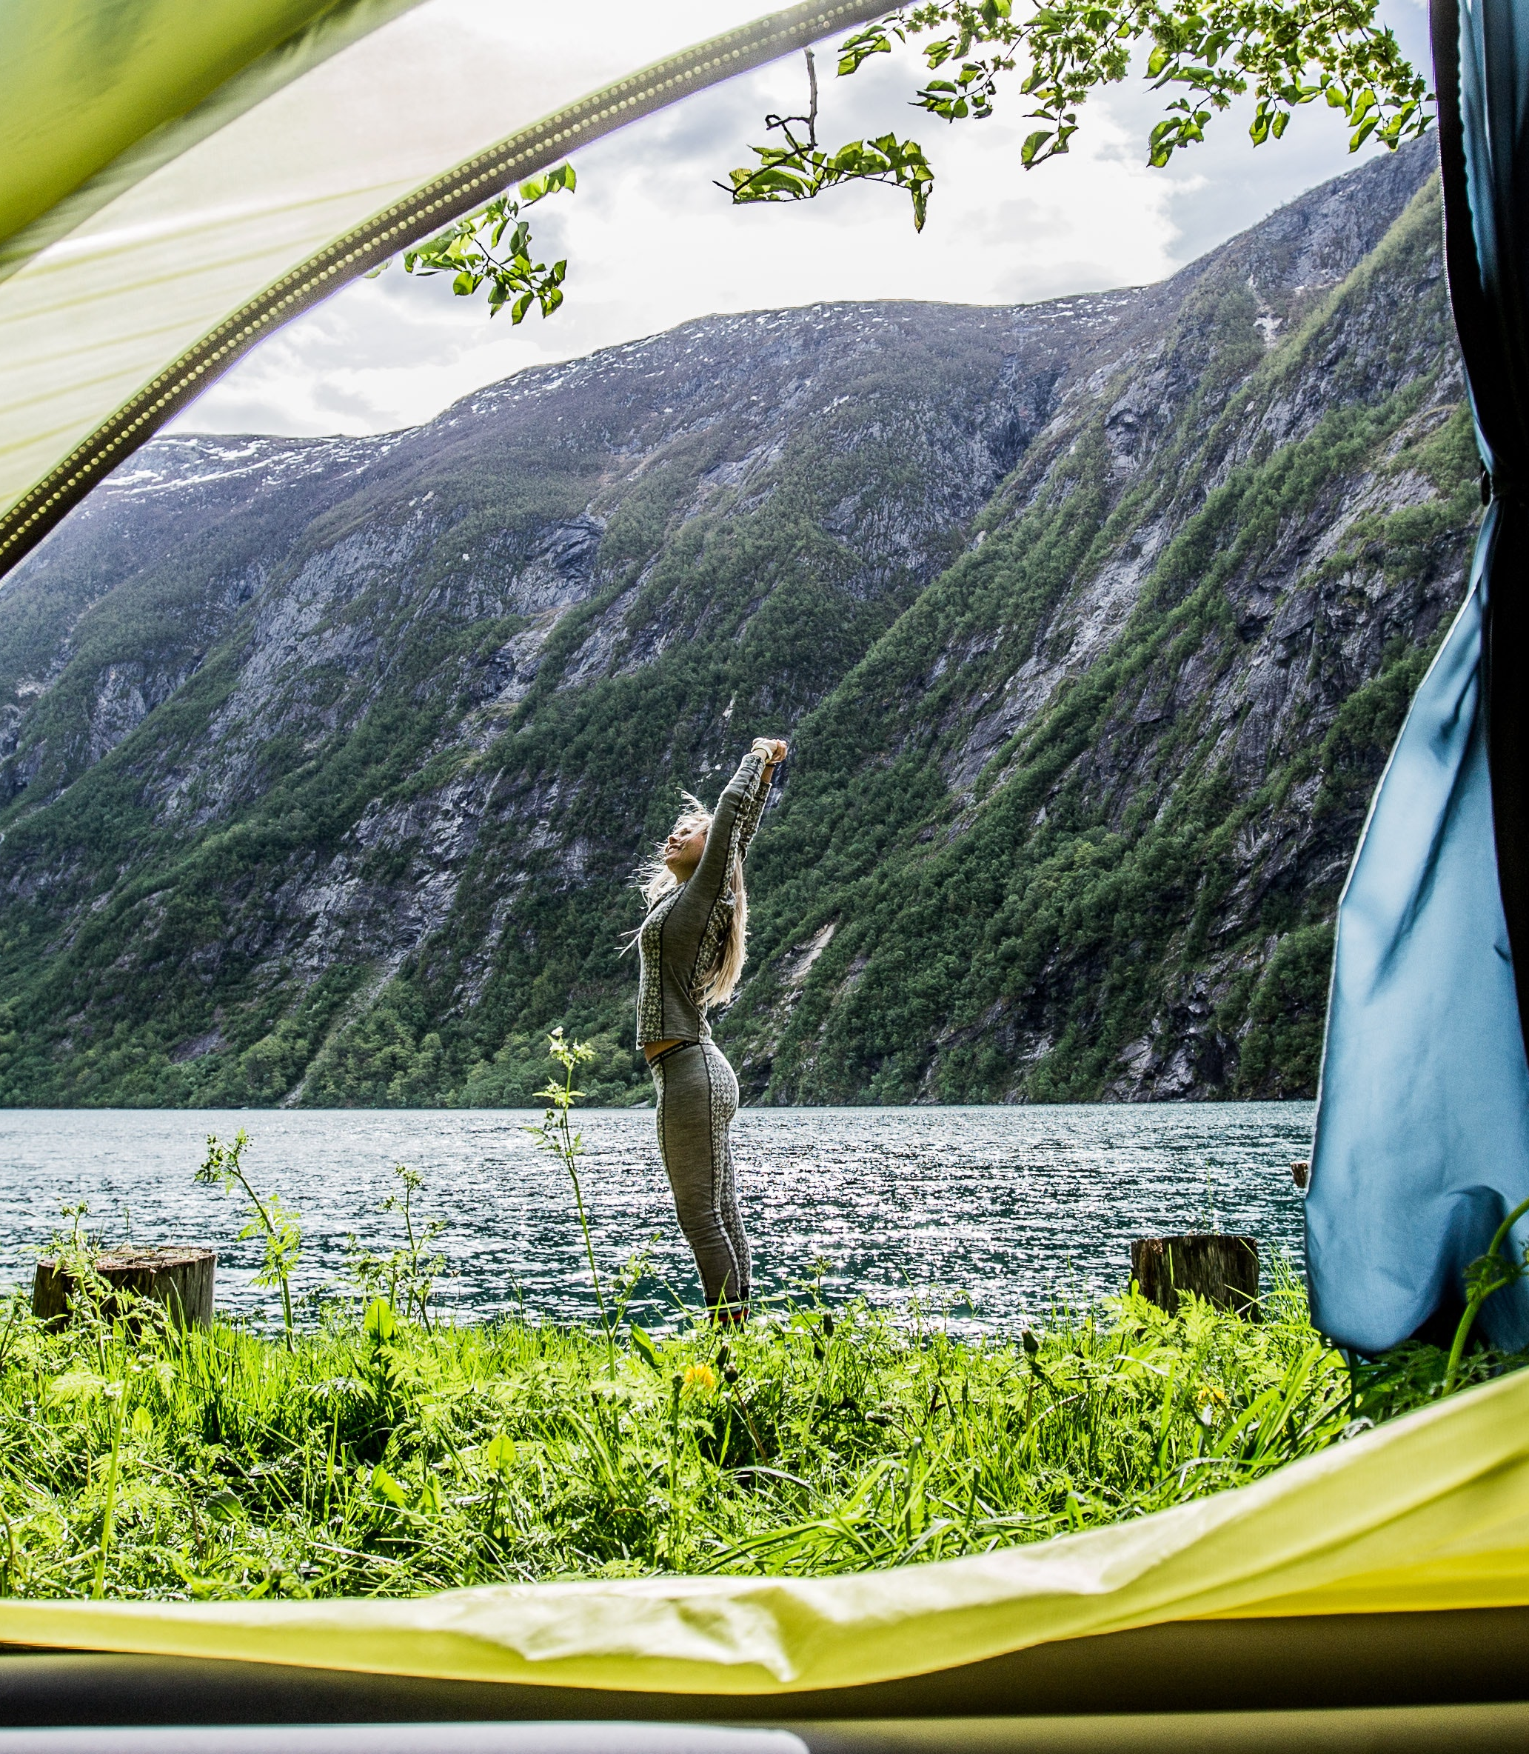
Naloga #1
Imenuj 5 trendov s področja dobrega počutja v turizmu, ki jih lahko uporabiš v lastni praksi.
Kako in na kakšen način lahko te trende prirediš za posebne dogodke, proizvode in storitve, da boš povečal zadovoljstvo gosta?
Kako trendi vplivajo na dobrodošlico gosta?

Slide 40
Povzetek modula
Modul II. Trendi na področju dobrega počutja

Slide 41
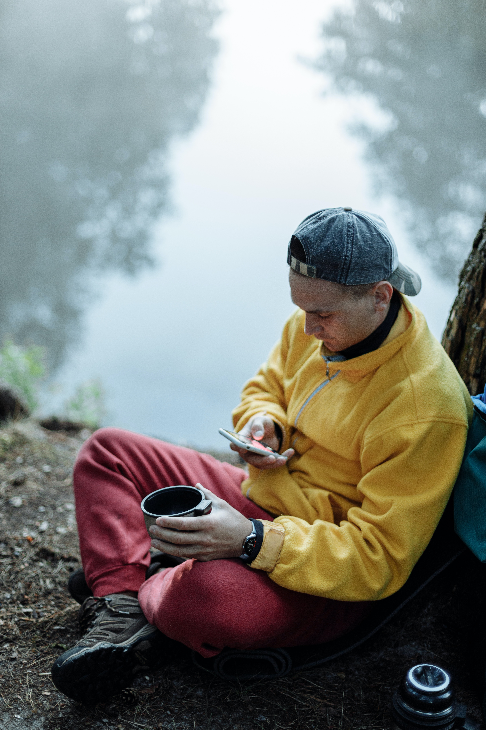
Skozi modul smo…
… spoznali najnovejše trende s področja dobrega počutja v turizmu, ki so aktualni v času, kjer prevladuje digitalna tehnologija in v času, v katerem je Covid-19 prinesel nove izzive in za vedno spremenil pogled na zdravje in varnost.
… poudarili različne poglede na razumevanje in pojmovanje sreče in dobrega počutja, pri čemer je posebej pomemben subjektiven občutek sreče, ki je vodilo gostu pri obisku destinacije.

Slide 42
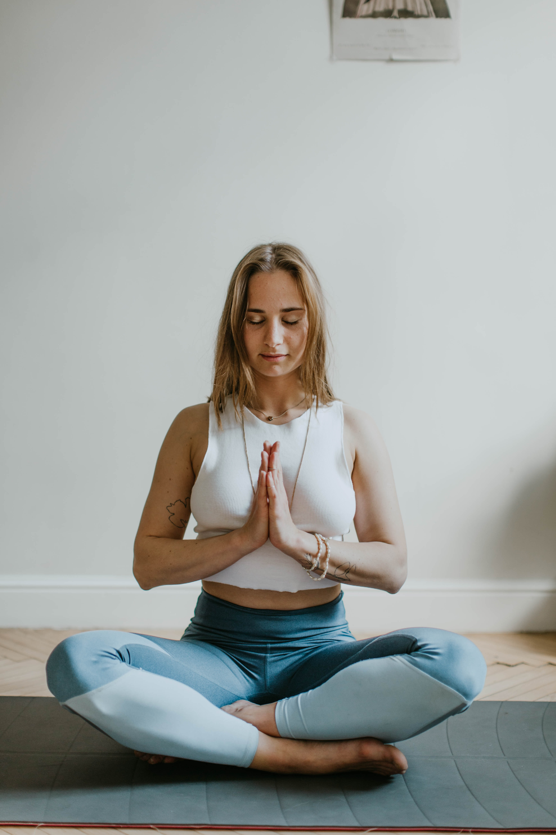
Skozi modul smo…
… spoznali dve različni filozofski predpostavki, ki oblikujeta trende s področja dobrega počutja – hedonistični in eudaimonistični pogled, kjer je pri prvem v ospredju užitek, pri drugem pa zadovoljstvo in smisel.
… spoznali, da je za turistovo doseganje sreče pomembna kombinacija in ravnovesje med obema pogledoma, saj slednja vpliva na njegova čustva, dejavnost in vrsto izkušnje, ki jo bo izbral na destinaciji.

Slide 43
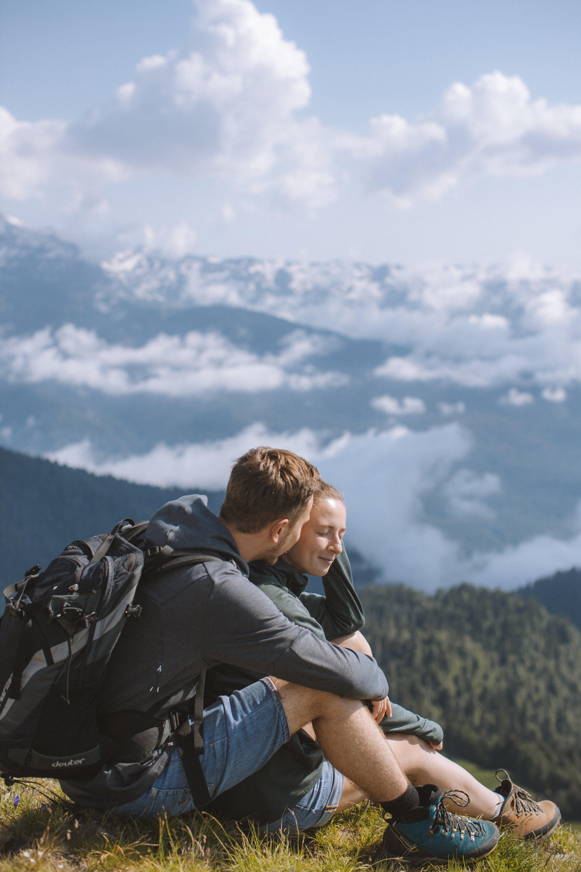
Skozi modul smo…
… spoznali pomen dobrodošlice kot načina s katerim se vzpostavi prvi stik z gostom, gradi odnos in pusti vtis ob odhodu gosta.
… spoznavali več dejavnikov, ki vplivajo na gostovo počutje in na vzpostavitev medsebojne vezi, ki pusti pozitiven pečat.

Slide 44
Vsebina
I. Uvod v velnes in dobro počutje
II. Trendi na področju dobrega počutja
III. Izkustvena ekonomija
IV. Načrtovanje izkustva dobrega počutja
V. Po zemljevidu izkustev naših gostov
VI. Zgodbarjenje v gastronomskem turizmu
VII. Ustvari svoje velneško podjetje
VIII. Znamčenje dobrega počutja
IX. Spletno trženje

Slide 45
Hvala za pozornost
Vprašanja?
www.detourproject.eu
Detour on Facebook
@WellbeingTourismDestinations
#detourdestinations #erasmusplus #detour #wellbeing
Icons: www.flaticon.com

